Slide 1

PHÒNG GIÁO DỤC VÀ ĐÀO TẠO ………….
TRƯỜNG TRUNG HỌC CƠ SỞ ………………
MÔN TOÁN LỚP 8 (CÁNH DIỀU )
ZALO GVSB: Nguyễn Ngọc Huyền
ZALO GVPB 1: Bùi Thanh Huyền
ZALO GVPB 2: Đào Đình Thịnh
NĂM HỌC: 2023 - 2024

Slide 2
1. Giáo viên
Sách giáo khoa.
2. Học sinh
SGK, SBT.
Giáo án powerpoint.
Vở ghi, giấy nháp.
Bảng nhóm, bút viết bảng.

Slide 3


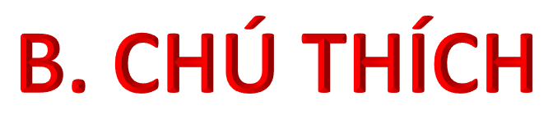








Slide 4


Hình thành kiến thức
Mở đầu
Luyện tập
Vận dụng
CÁC HOẠT ĐỘNG

Slide 5

HOẠT ĐỘNG
Mở đầu

Slide 6

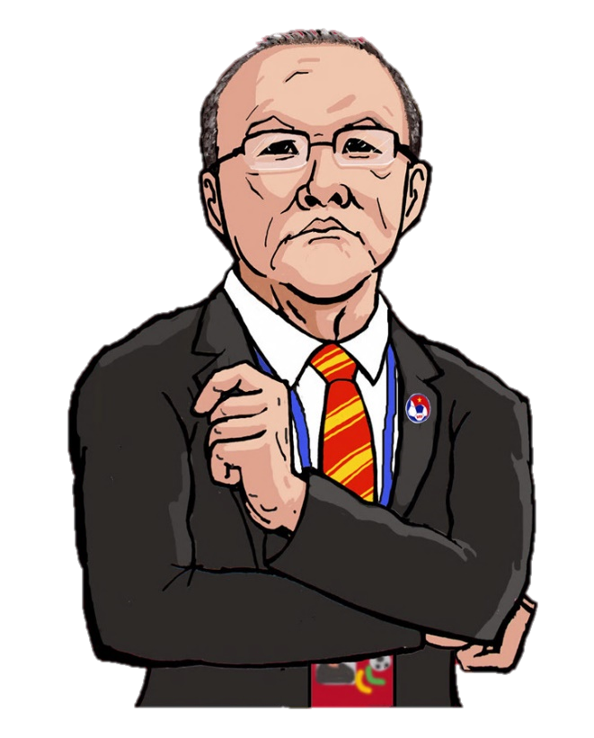
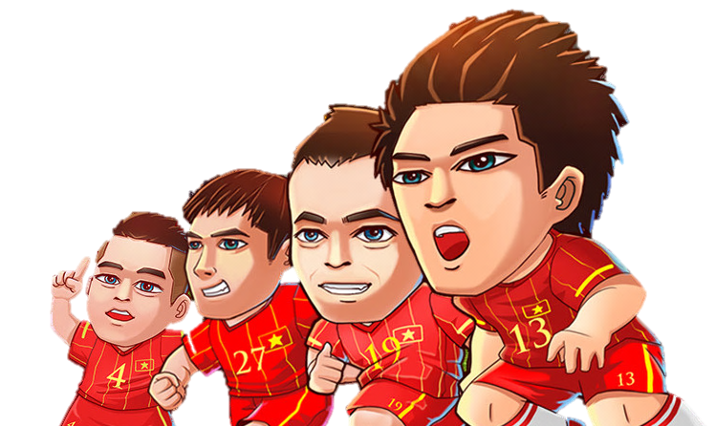
VIỆT NAM VÔ ĐỊCH
EM TẬP LÀM THỦ MÔN

Slide 7



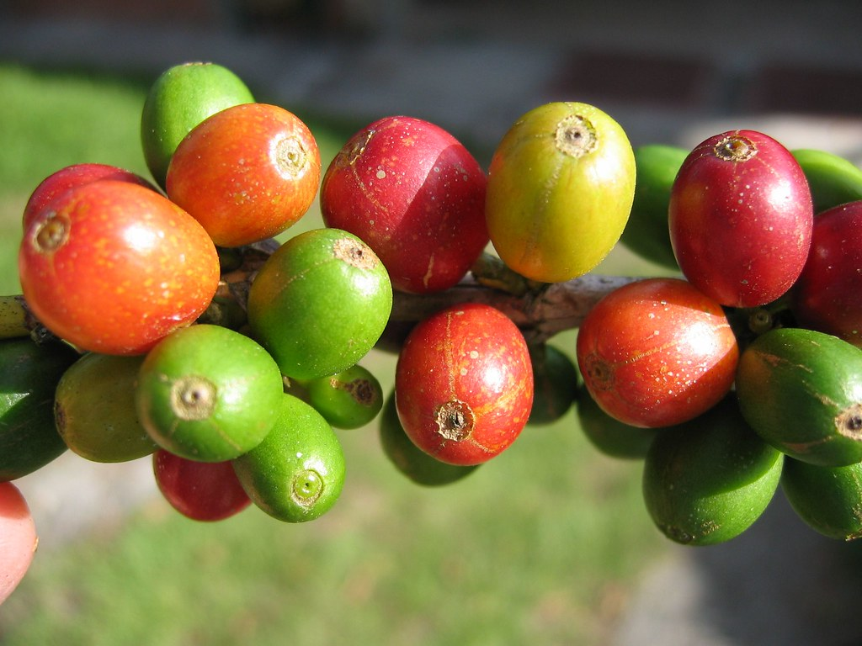
LUẬT CHƠI
Luật chơi:
+) Có 7 câu hỏi.
+) HS nào có nhiều đáp án đúng nhanh nhất HS đó sẽ được vinh danh là thủ môn giỏi.
BẮT ĐẦU

Slide 8

CHƯƠNG II
PHÂN THỨC ĐẠI SỐ
BÀI 1
PHÂN THỨC ĐẠI SỐ
(Tiết 2)

Slide 9
MỤC TIÊU
1
Mô tả được tính chất cơ bản của phân thức đại số
2
Giải thích được sự bằng nhau của hai phân thức
3
Thực hiện được rút gọn phân thức

Slide 10

HOẠT ĐỘNG
Hình thành kiến thức

Slide 11



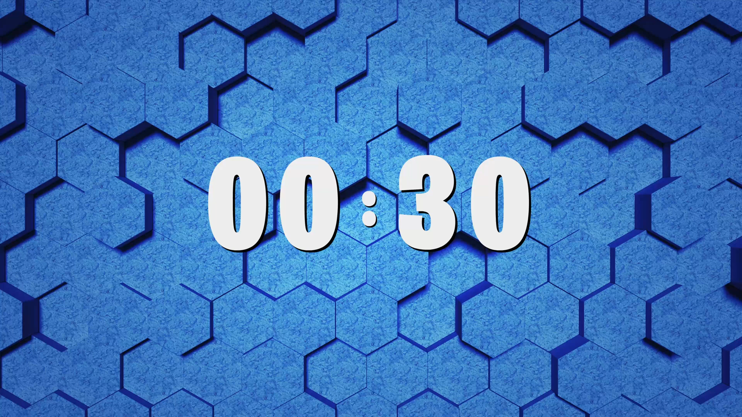
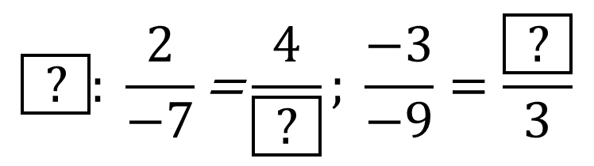
II. TÍNH CHẤT CƠ BẢN CỦA PHÂN THỨC
1. Tính chất cơ bản
HĐ3. (SGK/31)
$$\boxed{ ? }: \frac{2}{−7}\text{=}\frac{4}{\boxed{ ? }}; \frac{−3}{−9}=\frac{\boxed{ ? }}{3}$$
a) Tìm số thích hợp cho
b) Hãy nhắc lại tính chất cơ bản của phân số.

Slide 12
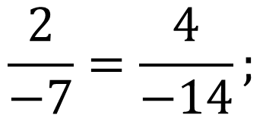
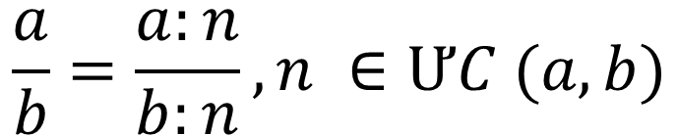
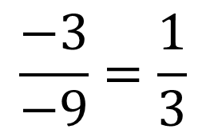
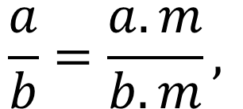
II. TÍNH CHẤT CƠ BẢN CỦA PHÂN THỨC
1. Tính chất cơ bản
HĐ3. (SGK/31)
$$\frac{2}{−7}=\frac{4}{−14};$$
$$\frac{−3}{−9}=\frac{1}{3}$$
a)
b)
$$\frac{a}{b}=\frac{a.m}{b.m},$$
$$\frac{a}{b}=\frac{a:n}{b:n}, n ∈ƯC (a,b)$$

Slide 13

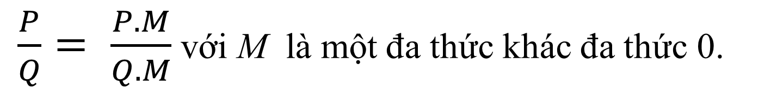
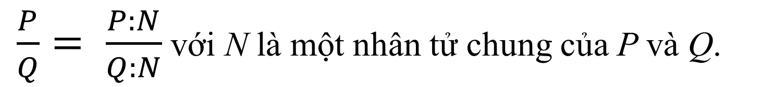
II. TÍNH CHẤT CƠ BẢN CỦA PHÂN THỨC
1. Tính chất cơ bản
Phân thức có các tính chất cơ bản sau:
$\frac{P}{Q}= \frac{P.M}{Q.M}$ với M là một đa thức khác đa thức 0.
$\frac{P}{Q}= \frac{P:N}{Q:N}$ với N là một nhân tử chung của P và Q.

Slide 14

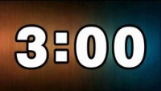
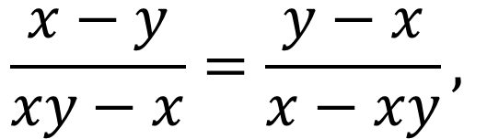
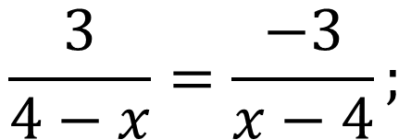
II. TÍNH CHẤT CƠ BẢN CỦA PHÂN THỨC
1. Tính chất cơ bản
Ví dụ 3. (SGK/31) Dùng tính chất cơ bản của phân thức, hãy giải thích vì sao có thể viết:
$$\frac{3}{4−x}=\frac{−3}{x−4};$$
$$\frac{x−y}{xy−x}=\frac{y−x}{x−xy},$$
a)
Notes:
Gv bấm vào đồng hồ để đồng hồ chạy thời gian

Slide 15
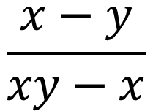
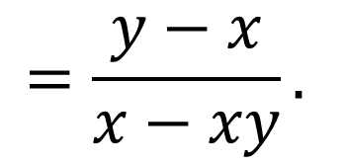
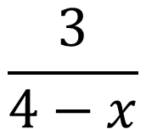
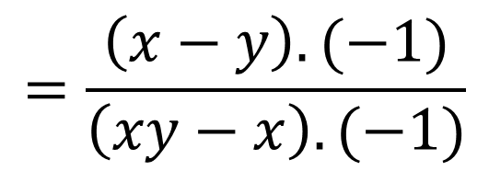
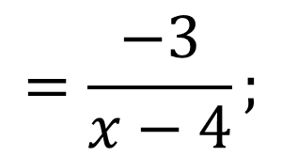
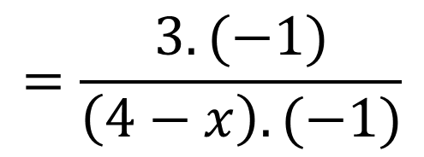
II. TÍNH CHẤT CƠ BẢN CỦA PHÂN THỨC
1. Tính chất cơ bản
Ví dụ 3. (SGK/31)
$$\frac{3}{4−x}$$
$$=\frac{3.(−1)}{\left(4−x\right).(−1)}$$
$$=\frac{−3}{x−4};$$
a)
$$=\frac{\left(x−y\right).(−1)}{\left(xy−x\right).(−1)}$$
$$\frac{x−y}{xy−x}$$
$$=\frac{y−x}{x−xy}.$$
b)

Slide 16
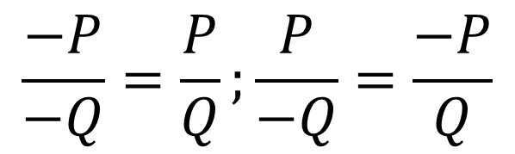
II. TÍNH CHẤT CƠ BẢN CỦA PHÂN THỨC
1. Tính chất cơ bản
Nếu ta đổi dấu cả tử và mẫu của một phân thức thì ta được một phân thức bằng phân thức đã cho:
$$\frac{−P}{−Q}=\frac{P}{Q};\frac{P}{−Q}=\frac{−P}{Q}$$

Slide 17


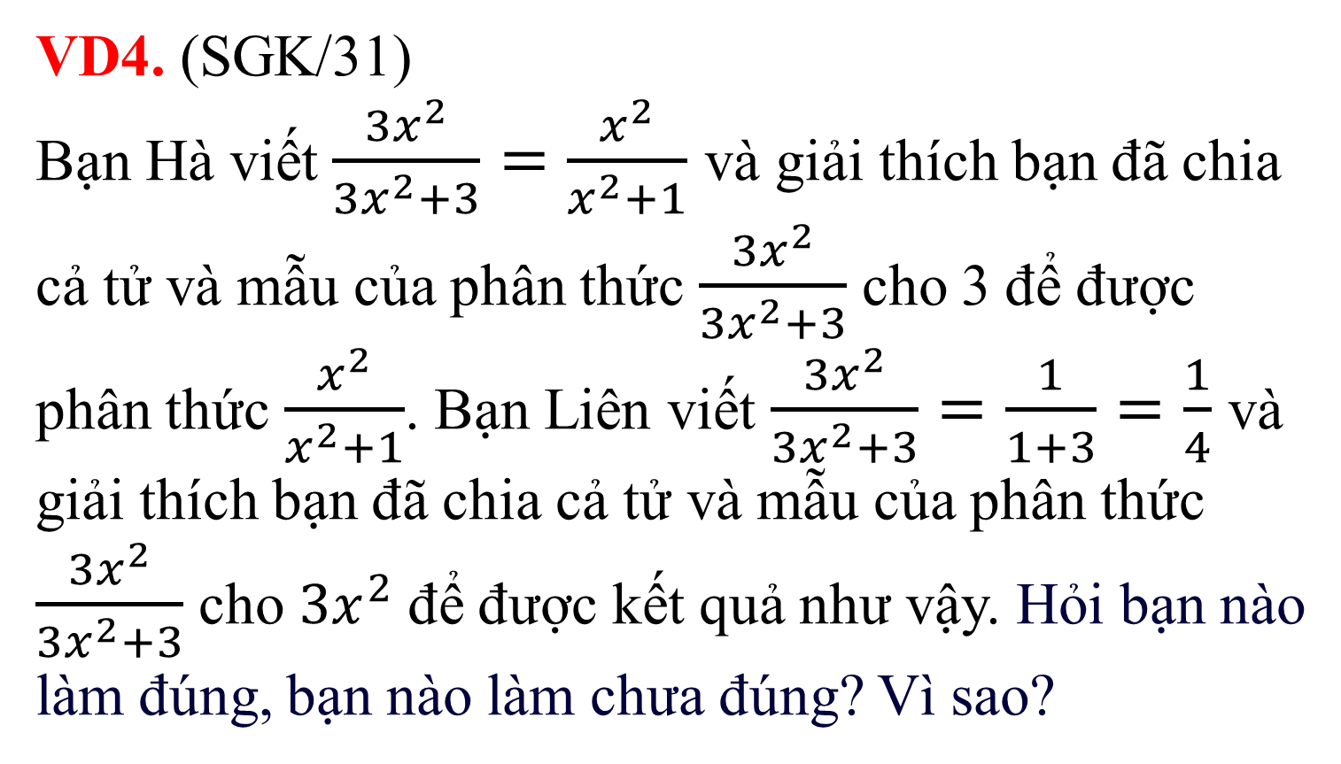
VD4. (SGK/31)
Bạn Hà viết $\frac{{3x}^{2}}{{3x}^{2}+3}=\frac{x^{2}}{x^{2}+1}$ và giải thích bạn đã chia cả tử và mẫu của phân thức $\frac{{3x}^{2}}{{3x}^{2}+3}$ cho 3 để được phân thức $\frac{x^{2}}{x^{2}+1}$. Bạn Liên viết $\frac{{3x}^{2}}{{3x}^{2}+3}=\frac{1}{1+3}=\frac{1}{4}$ và giải thích bạn đã chia cả tử và mẫu của phân thức $\frac{{3x}^{2}}{{3x}^{2}+3}$ cho ${3x}^{2}$ để được kết quả như vậy. Hỏi bạn nào làm đúng, bạn nào làm chưa đúng? Vì sao?
Notes:
Gv bấm vào đồng hồ để đồng hồ chạy thời gian

Slide 18




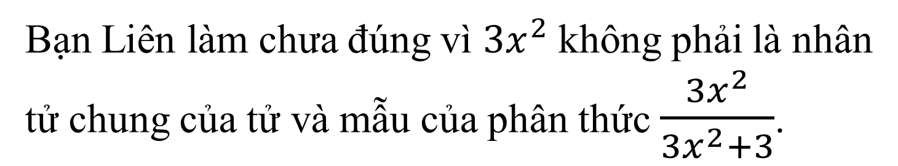
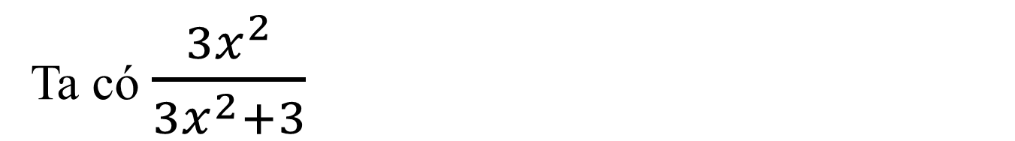
1. Tính chất cơ bản
Ví dụ 4. (SGK/31)
Ta có $\frac{{3x}^{2}}{{3x}^{2}+3}$
$$=\frac{{3x}^{2}}{{3(x}^{2}+1)}$$
$$=\frac{x^{2}}{x^{2}+1}$$
Vậy bạn Hà làm đúng.
Bạn Liên làm chưa đúng vì ${3x}^{2}$ không phải là nhân tử chung của tử và mẫu của phân thức $\frac{{3x}^{2}}{{3x}^{2}+3}$.

Slide 19
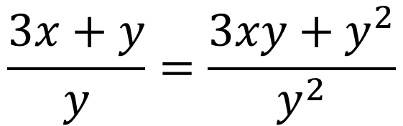
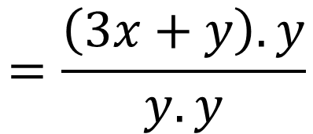
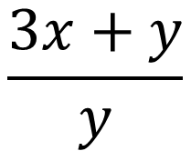
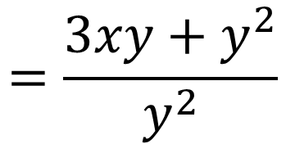
II. TÍNH CHẤT CƠ BẢN CỦA PHÂN THỨC
1. Tính chất cơ bản
Luyện tập 3. (SGK/32) Dùng tính chất cơ bản của phân thức, hãy giải thích vì sao có thể viết:
$$\frac{3x+y}{y}=\frac{3xy+y^{2}}{y^{2}}$$
Lời giải
Vì y là đa thức khác đa thức 0 nên ta được
$$\frac{3x+y}{y}$$
$$=\frac{\left(3x+y\right).y}{y.y}$$
$$=\frac{3xy+y^{2}}{y^{2}}$$

Slide 20



II. TÍNH CHẤT CƠ BẢN CỦA PHÂN THỨC
2. Ứng dụng
a) Rút gọn phân thức
HĐ4. (SGK/32) Cho phân thức $\frac{{4x}^{2}y}{6xy^{2}}$
a) Tìm nhân tử chung của tử và mẫu.
b) Tìm phân thức nhận được sau khi chia cả tử và mẫu cho nhân tử chung đó.
Notes:
Gv bấm vào đồng hồ để đồng hồ chạy thời gian

Slide 21


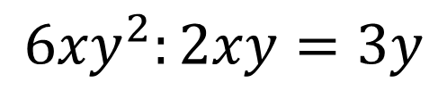
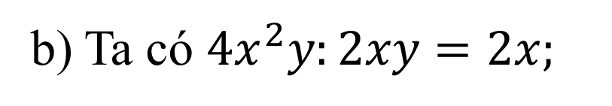
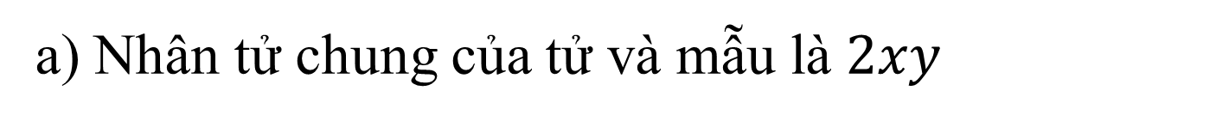


II. TÍNH CHẤT CƠ BẢN CỦA PHÂN THỨC
2. Ứng dụng
a) Rút gọn phân thức
HĐ4. (SGK/32) Cho phân thức $\frac{{4x}^{2}y}{6xy^{2}}$
a) Nhân tử chung của tử và mẫu là $2xy$
b) Ta có $4x^{2}y:2xy=2x;$
$${6xy}^{2}:2xy=3y$$
$$\frac{2x}{3y}$$
Phân thức nhận được là

Slide 22
II. TÍNH CHẤT CƠ BẢN CỦA PHÂN THỨC
2. Ứng dụng
a) Rút gọn phân thức
Khi chia cả tử và mẫu của một phân thức cho một nhân tử chung của chúng để được một phân thức mới (đơn giản hơn) thì cách làm đó được gọi là rút gọn phân thức.

Slide 23
II. TÍNH CHẤT CƠ BẢN CỦA PHÂN THỨC
2. Ứng dụng
a) Rút gọn phân thức
Nhận xét: Muốn rút gọn một phân thức, ta có thể làm như sau:
Bước 1. Phân tích tử và mẫu thành nhân tử (nếu cần).
Bước 2. Tìm nhân tử chung của tử và mẫu rồi chia cả tử và mẫu cho nhân tử chung đó.

Slide 24
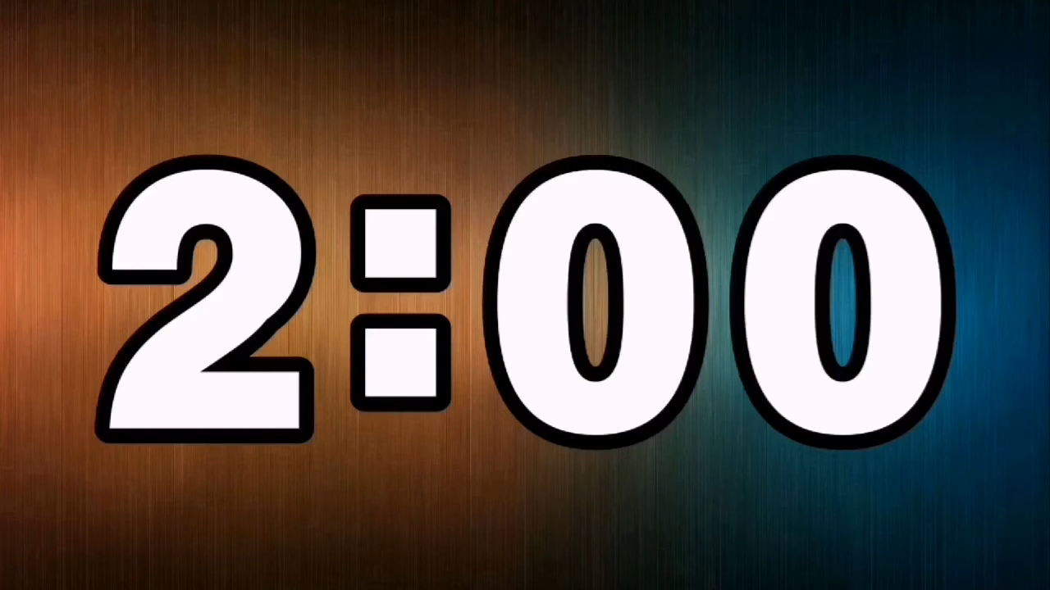


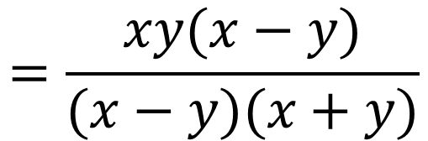
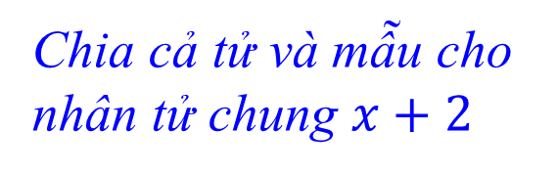
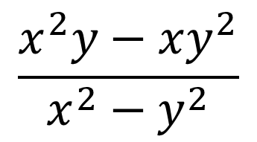
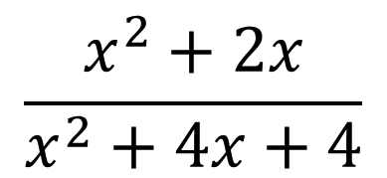
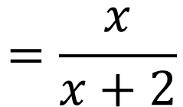
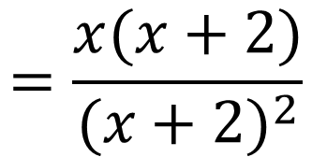
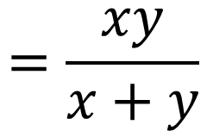
2. Ứng dụng
a) Rút gọn phân thức
VD5. (SGK/32)
$$\frac{x^{2}+2x}{x^{2}+4x+4}$$
$$=\frac{x(x+2)}{{(x+2)}^{2}}$$
Phân tích tử và mẫu thành nhân tử
a)
$$=\frac{x}{x+2}$$
Chia cả tử và mẫu cho nhân tử chung $x+2$
$$\frac{x^{2}y−xy^{2}}{x^{2}−y^{2}}$$
$$=\frac{xy(x−y)}{(x−y)(x+y)}$$
$$=\frac{xy}{x+y}$$
b)

Slide 25


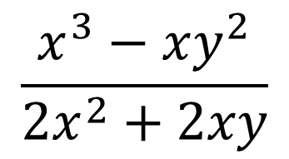
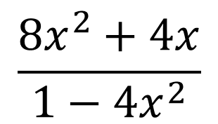
2. Ứng dụng
Luyện tập 4. (SGK/32) Rút gọn mỗi phân thức sau:
$$\frac{8x^{2}+4x}{{1−4x}^{2}}$$
$$\frac{x^{3}−xy^{2}}{{2x}^{2}+2xy}$$
a)
b)

Slide 26


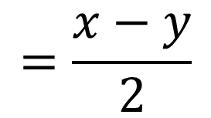
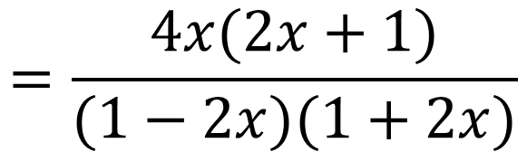
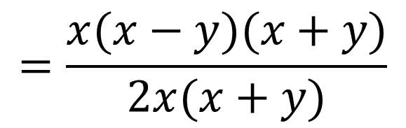
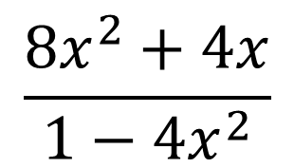
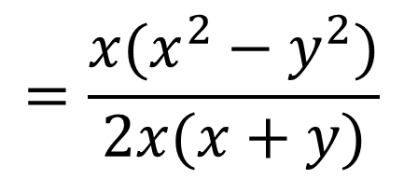
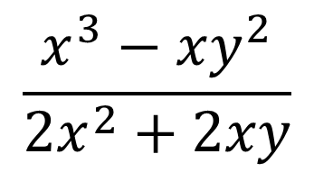

2. Ứng dụng
Luyện tập 4. (SGK/32)
$$\frac{8x^{2}+4x}{{1−4x}^{2}}$$
$$=\frac{4x(2x+1)}{(1−2x)(1+2x)}$$
$$=\frac{4x}{1−2x}$$
a)
$$\frac{x^{3}−xy^{2}}{{2x}^{2}+2xy}$$
$$=\frac{{x(x}^{2}−y^{2})}{2x(x+y)}$$
$$=\frac{x(x−y)(x+y)}{2x(x+y)}$$
b)
$$=\frac{x−y}{2}$$

Slide 27

HOẠT ĐỘNG
Luyện tập

Slide 28





2. Ứng dụng
Bài 3. (SGK/37) Rút gọn mỗi phân thức sau:
$$\frac{24x^{2}y^{2}}{{16xy}^{3}}$$
$$\frac{6x−2y}{{9x}^{2}−y^{2}}$$
a)
b)

Slide 29








2. Ứng dụng
Bài 3. (SGK/37)
$$\frac{24x^{2}y^{2}}{{16xy}^{3}}$$
$$=\frac{8xy^{2}.3x}{8xy^{2}.2y}$$
$$=\frac{3x}{2y}$$
a)
$$\frac{6x−2y}{{9x}^{2}−y^{2}}$$
$$=\frac{2(3x−y)}{(3x−y)(3x+y)}$$
$$=\frac{2}{3x+y}$$
b)

Slide 30

HOẠT ĐỘNG
VẬN DỤNG

Slide 31





Bài tập:
Một hình chữ nhật có diện tích là$x^{2}+3x+1 ({cm}^{2})$ và độ dài một cạnh là $x+1 (cm)$. Hãy viết phân thức theo x biểu diễn độ dài cạnh còn lại và rút gọn phân thức này.
Lời giải
Độ dài cạnh còn lại của hình chữ nhật theo x là
$\frac{{2x}^{2}+3x+1}{x+1}$ (cm)

Slide 32






Bài tập:
Một hình chữ nhật có diện tích là$2x^{2}+3x+1 ({cm}^{2})$ và độ dài một cạnh là$x+1 (cm)$. Hãy viết phân thức theo x biểu diễn độ dài cạnh còn lại và rút gọn phân thức này.
Rút gọn phân thức ta được:
$$\frac{2x^{2}+3x+1}{x+1}$$
$$=\frac{2x^{2}+2x+x+1}{x+1}$$
$$=\frac{2x(x+1)+(x+1)}{x+1}$$
$$=\frac{(x+1)(2x+1)}{x+1}$$
$$=2x+1$$

Slide 33


- Học bài theo vở ghi và SGK.
1
HƯỚNG DẪN TỰ
HỌC Ở NHÀ
2
- Xem và ôn lại các tính chất cơ bản của phân thức, rút gọn phân thức.
3
  - Chuẩn bị cho tiết học sau: Nội dung kiến thức Mục II. 2b) quy đồng mẫu thức nhiều phân thức.

Slide 34


BÀI TẬP BỔ SUNG VỀ NHÀ
Bài 1. Chứng minh các đẳng thức sau:
a) $\frac{x^{2}−2xy+y^{2}}{x^{2}−xy}=\frac{x−y}{x}$ b) $\frac{x^{3}+x^{2}−x−1}{x^{3}+{2x}^{2}−x−2}=\frac{x+1}{x+2}$
Bài 2. Rút gọn các phân thức sau:
a) $\frac{{3x}^{2}y+4{xy}^{2}}{6x+8y}$ b) $\frac{{−4x}^{2}−8x}{4−x^{2}}$
c) $\frac{2x−8}{{(x−4)}^{2}}$ d) $\frac{{3x}^{2}−12}{x^{2}+4x+4}$

Slide 35










Câu 1. Trong các biểu thức, biểu thức nào là phân thức?
A. $\frac{x+\frac{1}{x}}{3}$
B. $\frac{x−y}{\frac{1}{xy}−1}$
C. $\frac{1}{\frac{y}{−x^{2}−y^{2}}}$
D. $\frac{−3}{xy}$
Notes:
Nếu trả lời sai thì bấm vào quả bóng để trả lời lại
Nếu trả lời đúng rồi thì bấm vào mũi tên màu đỏ để chuyển sang câu tiếp theo.

Slide 36
Câu 1. Trong các biểu thức, biểu thức nào là phân thức?
A. $\frac{x+\frac{1}{x}}{3}$
B. $\frac{x−y}{\frac{1}{xy}−1}$
C. $\frac{1}{\frac{y}{−x^{2}−y^{2}}}$
D. $\frac{−3}{xy}$
Notes:
Nếu trả lời sai thì bấm vào quả bóng để trả lời lại
Nếu trả lời đúng rồi thì bấm vào mũi tên màu đỏ để chuyển sang câu tiếp theo.

Slide 37
Câu 1. Trong các biểu thức, biểu thức nào là phân thức?
A. $\frac{x+\frac{1}{x}}{3}$
B. $\frac{x−y}{\frac{1}{xy}−1}$
C. $\frac{1}{\frac{y}{−x^{2}−y^{2}}}$
D. $\frac{−3}{xy}$
Notes:
Nếu trả lời sai thì bấm vào quả bóng để trả lời lại
Nếu trả lời đúng rồi thì bấm vào mũi tên màu đỏ để chuyển sang câu tiếp theo.

Slide 38
Câu 1. Trong các biểu thức, biểu thức nào là phân thức?
A. $\frac{x+\frac{1}{x}}{3}$
B. $\frac{x−y}{\frac{1}{xy}−1}$
C. $\frac{1}{\frac{y}{−x^{2}−y^{2}}}$
D. $\frac{−3}{xy}$
Notes:
Nếu trả lời sai thì bấm vào quả bóng để trả lời lại
Nếu trả lời đúng rồi thì bấm vào mũi tên màu đỏ để chuyển sang câu tiếp theo.

Slide 39




Câu 2. Trong các biểu thức sau, biểu thức nào không phải là phân thức?
A. $\frac{4y}{y^{2}+2xy}$
B. $3xy$
C. $\frac{\frac{1}{x}}{x^{2}+xy+y^{2}}$
D. $x^{2}−2xy$
Notes:
Nếu trả lời sai thì bấm vào quả bóng để trả lời lại
Nếu trả lời đúng rồi thì bấm vào mũi tên màu đỏ để chuyển sang câu tiếp theo.

Slide 40


Câu 2. Trong các biểu thức sau, biểu thức nào không phải là phân thức?
A. $\frac{4y}{y^{2}+2xy}$
B. $3xy$
C. $\frac{\frac{1}{x}}{x^{2}+xy+y^{2}}$
D. $x^{2}−2xy$
Notes:
Nếu trả lời sai thì bấm vào quả bóng để trả lời lại
Nếu trả lời đúng rồi thì bấm vào mũi tên màu đỏ để chuyển sang câu tiếp theo.

Slide 41
Câu 2. Trong các biểu thức sau, biểu thức nào không phải là phân thức?
A. $\frac{4y}{y^{2}+2xy}$
B. $3xy$
C. $\frac{\frac{1}{x}}{x^{2}+xy+y^{2}}$
D. $x^{2}−2xy$
Notes:
Nếu trả lời sai thì bấm vào quả bóng để trả lời lại
Nếu trả lời đúng rồi thì bấm vào mũi tên màu đỏ để chuyển sang câu tiếp theo.

Slide 42
Câu 2. Trong các biểu thức sau, biểu thức nào không phải là phân thức?
A. $\frac{4y}{y^{2}+2xy}$
B. $3xy$
C. $\frac{\frac{1}{x}}{x^{2}+xy+y^{2}}$
D. $x^{2}−2xy$
Notes:
Nếu trả lời sai thì bấm vào quả bóng để trả lời lại
Nếu trả lời đúng rồi thì bấm vào mũi tên màu đỏ để chuyển sang câu tiếp theo.

Slide 43




Câu 3. Trong các khẳng định sau, khẳng định đúng là
A. $\frac{−3}{x+y}=\frac{3}{x−y}$
B. $\frac{10}{2−y}=\frac{−10}{y−2}$
C. $\frac{−8}{x−2}=\frac{8}{x−2}$
D. $\frac{−7}{y−x}=\frac{−7}{x−y}$
Notes:
Nếu trả lời sai thì bấm vào quả bóng để trả lời lại
Nếu trả lời đúng rồi thì bấm vào mũi tên màu đỏ để chuyển sang câu tiếp theo.

Slide 44


Câu 3. Trong các khẳng định sau, khẳng định đúng là
A. $\frac{−3}{x+y}=\frac{3}{x−y}$
B. $\frac{10}{2−y}=\frac{−10}{y−2}$
C. $\frac{−8}{x−2}=\frac{8}{x−2}$
D. $\frac{−7}{y−x}=\frac{−7}{x−y}$
Notes:
Nếu trả lời sai thì bấm vào quả bóng để trả lời lại
Nếu trả lời đúng rồi thì bấm vào mũi tên màu đỏ để chuyển sang câu tiếp theo.

Slide 45
Câu 3. Trong các khẳng định sau, khẳng định đúng là
A. $\frac{−3}{x+y}=\frac{3}{x−y}$
B. $\frac{10}{2−y}=\frac{−10}{y−2}$
C. $\frac{−8}{x−2}=\frac{8}{x−2}$
D. $\frac{−7}{y−x}=\frac{−7}{x−y}$
Notes:
Nếu trả lời sai thì bấm vào quả bóng để trả lời lại
Nếu trả lời đúng rồi thì bấm vào mũi tên màu đỏ để chuyển sang câu tiếp theo.

Slide 46
Câu 3. Trong các khẳng định sau, khẳng định đúng là
A. $\frac{−3}{x+y}=\frac{3}{x−y}$
B. $\frac{10}{2−y}=\frac{−10}{y−2}$
C. $\frac{−8}{x−2}=\frac{8}{x−2}$
D. $\frac{−7}{y−x}=\frac{−7}{x−y}$
Notes:
Nếu trả lời sai thì bấm vào quả bóng để trả lời lại
Nếu trả lời đúng rồi thì bấm vào mũi tên màu đỏ để chuyển sang câu tiếp theo.

Slide 47




Câu 4. Trong các khẳng định sau, khẳng định đúng là
A. $\frac{1}{2}=\frac{x^{2}−2x}{2x^{2}−4x}$
B. $\frac{x}{2}=\frac{x^{2}+1}{2x+1}$
C. $\frac{x−y}{x^{2}+y^{2}}=\frac{1}{x+y}$
D. $\frac{x}{3}=\frac{x^{2}+2}{3x+2}$
Notes:
Nếu trả lời sai thì bấm vào quả bóng để trả lời lại
Nếu trả lời đúng rồi thì bấm vào mũi tên màu đỏ để chuyển sang câu tiếp theo.

Slide 48
Câu 4. Trong các khẳng định sau, khẳng định đúng là
A. $\frac{1}{2}=\frac{x^{2}−2x}{2x^{2}−4x}$
B. $\frac{x}{2}=\frac{x^{2}+1}{2x+1}$
C. $\frac{x−y}{x^{2}+y^{2}}=\frac{1}{x+y}$
D. $\frac{x}{3}=\frac{x^{2}+2}{3x+2}$
Notes:
Nếu trả lời sai thì bấm vào quả bóng để trả lời lại
Nếu trả lời đúng rồi thì bấm vào mũi tên màu đỏ để chuyển sang câu tiếp theo.

Slide 49
Câu 4. Trong các khẳng định sau, khẳng định đúng là
A. $\frac{1}{2}=\frac{x^{2}−2x}{2x^{2}−4x}$
B. $\frac{x}{2}=\frac{x^{2}+1}{2x+1}$
C. $\frac{x−y}{x^{2}+y^{2}}=\frac{1}{x+y}$
D. $\frac{x}{3}=\frac{x^{2}+2}{3x+2}$
Notes:
Nếu trả lời sai thì bấm vào quả bóng để trả lời lại
Nếu trả lời đúng rồi thì bấm vào mũi tên màu đỏ để chuyển sang câu tiếp theo.

Slide 50
Câu 4. Trong các khẳng định sau, khẳng định đúng là
A. $\frac{1}{2}=\frac{x^{2}−2x}{2x^{2}−4x}$
B. $\frac{x}{2}=\frac{x^{2}+1}{2x+1}$
C. $\frac{x−y}{x^{2}+y^{2}}=\frac{1}{x+y}$
D. $\frac{x}{3}=\frac{x^{2}+2}{3x+2}$
Notes:
Nếu trả lời sai thì bấm vào quả bóng để trả lời lại
Nếu trả lời đúng rồi thì bấm vào mũi tên màu đỏ để chuyển sang câu tiếp theo.

Slide 51





Câu 5. Đa thức thích hợp điền vào chỗ trống là
$\frac{−x}{5x−6}=\frac{x}{………..}$
A. $5x−6$
B. $5x+6$
C. $6−5x$
D. $−6−5x$
Notes:
Nếu trả lời sai thì bấm vào quả bóng để trả lời lại
Nếu trả lời đúng rồi thì bấm vào mũi tên màu đỏ để chuyển sang câu tiếp theo.

Slide 52

Câu 5. Đa thức thích hợp điền vào chỗ trống là
$\frac{−x}{5x−6}=\frac{x}{………..}$
A. $5x−6$
B. $5x+6$
C. $6−5x$
D. $−6−5x$
Notes:
Nếu trả lời sai thì bấm vào quả bóng để trả lời lại
Nếu trả lời đúng rồi thì bấm vào mũi tên màu đỏ để chuyển sang câu tiếp theo.

Slide 53
Câu 5. Đa thức thích hợp điền vào chỗ trống là
$\frac{−x}{5x−6}=\frac{x}{………..}$
A. $5x−6$
B. $5x+6$
C. $6−5x$
D. $−6−5x$
Notes:
Nếu trả lời sai thì bấm vào quả bóng để trả lời lại
Nếu trả lời đúng rồi thì bấm vào mũi tên màu đỏ để chuyển sang câu tiếp theo.

Slide 54
Câu 5. Đa thức thích hợp điền vào chỗ trống là
$\frac{−x}{5x−6}=\frac{x}{………..}$
A. $5x−6$
B. $5x+6$
C. $6−5x$
D. $−6−5x$
Notes:
Nếu trả lời sai thì bấm vào quả bóng để trả lời lại
Nếu trả lời đúng rồi thì bấm vào mũi tên màu đỏ để chuyển sang câu tiếp theo.

Slide 55





Câu 6. Đa thức thích hợp điền vào chỗ trống là
$$\frac{x−3y}{……..}=\frac{3y−x}{y−3x}$$
A. $−y−3x$
B. $y−3x$
C. $3x+y$
D. $3x−y$
Notes:
Nếu trả lời sai thì bấm vào quả bóng để trả lời lại
Nếu trả lời đúng rồi thì bấm vào mũi tên màu đỏ để chuyển sang câu tiếp theo.

Slide 56

Câu 6. Đa thức thích hợp điền vào chỗ trống là
$$\frac{x−3y}{……..}=\frac{3y−x}{y−3x}$$
A. $−y−3x$
B. $y−3x$
C. $3x+y$
D. $3x−y$
Notes:
Nếu trả lời sai thì bấm vào quả bóng để trả lời lại
Nếu trả lời đúng rồi thì bấm vào mũi tên màu đỏ để chuyển sang câu tiếp theo.

Slide 57
Câu 6. Đa thức thích hợp điền vào chỗ trống là
$$\frac{x−3y}{……..}=\frac{3y−x}{y−3x}$$
A. $−y−3x$
B. $y−3x$
C. $3x+y$
D. $3x−y$
Notes:
Nếu trả lời sai thì bấm vào quả bóng để trả lời lại
Nếu trả lời đúng rồi thì bấm vào mũi tên màu đỏ để chuyển sang câu tiếp theo.

Slide 58
Câu 6. Đa thức thích hợp điền vào chỗ trống là
$$\frac{x−3y}{……..}=\frac{3y−x}{y−3x}$$
A. $−y−3x$
B. $y−3x$
C. $3x+y$
D. $3x−y$
Notes:
Nếu trả lời sai thì bấm vào quả bóng để trả lời lại
Nếu trả lời đúng rồi thì bấm vào mũi tên màu đỏ để chuyển sang câu tiếp theo.

Slide 59





BÀI MỚI
Câu 7. Trong các phân thức sau, phân thức nào bằng phân thức $\frac{3+9xy}{9xy}$?
A. $\frac{4}{3}$
B. $\frac{1+3xy}{3xy}$
C. $\frac{1}{xy}$
D. $\frac{1}{3xy}$
Notes:
Nếu trả lời sai thì bấm vào quả bóng để trả lời lại
Nếu trả lời đúng rồi thì bấm vào mũi tên màu đỏ để chuyển sang câu tiếp theo.

Slide 60

BÀI MỚI
Câu 7. Trong các phân thức sau, phân thức nào bằng phân thức $\frac{3+9xy}{9xy}$?
A. $\frac{4}{3}$
B. $\frac{1+3xy}{3xy}$
C. $\frac{1}{xy}$
D. $\frac{1}{3xy}$
Notes:
Nếu trả lời sai thì bấm vào quả bóng để trả lời lại
Nếu trả lời đúng rồi thì bấm vào mũi tên màu đỏ để chuyển sang câu tiếp theo.

Slide 61
BÀI MỚI
Câu 7. Trong các phân thức sau, phân thức nào bằng phân thức $\frac{3+9xy}{9xy}$?
A. $\frac{4}{3}$
B. $\frac{1+3xy}{3xy}$
C. $\frac{1}{xy}$
D. $\frac{1}{3xy}$
Notes:
Nếu trả lời sai thì bấm vào quả bóng để trả lời lại
Nếu trả lời đúng rồi thì bấm vào mũi tên màu đỏ để chuyển sang câu tiếp theo.

Slide 62
BÀI MỚI
Câu 7. Trong các phân thức sau, phân thức nào bằng phân thức $\frac{3+9xy}{9xy}$?
A. $\frac{4}{3}$
B. $\frac{1+3xy}{3xy}$
C. $\frac{1}{xy}$
D. $\frac{1}{3xy}$
Notes:
Nếu trả lời sai thì bấm vào quả bóng để trả lời lại
Nếu trả lời đúng rồi thì bấm vào mũi tên màu đỏ để chuyển sang câu tiếp theo.
Kết thúc câu 7 bấm vào bào mới để quay lại bài giảng.

